Slide 1
2024 3D애니메이션2 기말 프로젝트 보고 (4주차) 〈비상구非常口〉
게임공학과 2022180003 김도엽

Slide 2
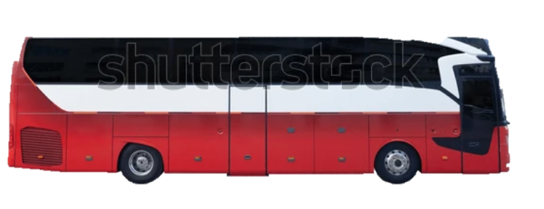
기획 구성
기이한 비상구를 발견하고
바로 현재 시점으로 전환
현재 시점의 주인공이 기이한 비상구를 들어감
과거 시점의 주인공이 고속버스를 타는 모습.
다른 세계를 맞이한 주인공
과거 시점의 주인공과 미래 시점의 주인공이 전환되는 입체적 구성

Slide 3
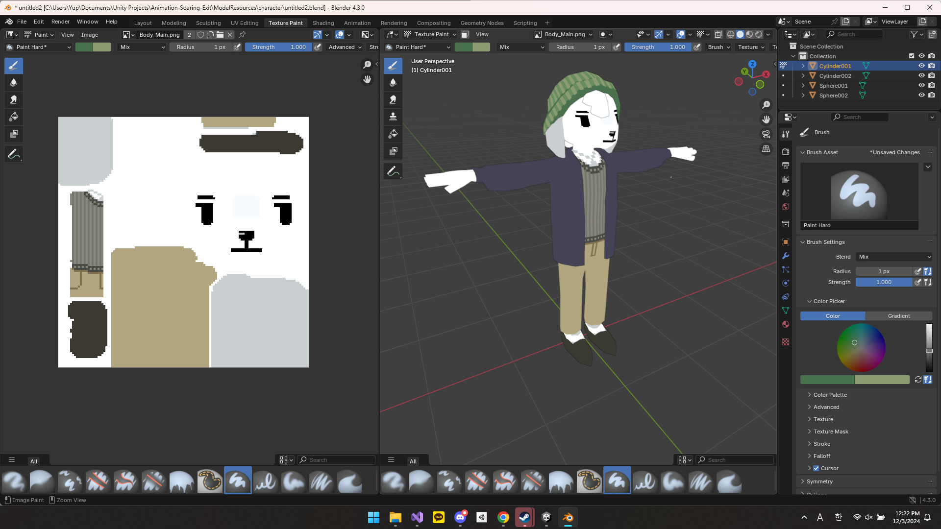
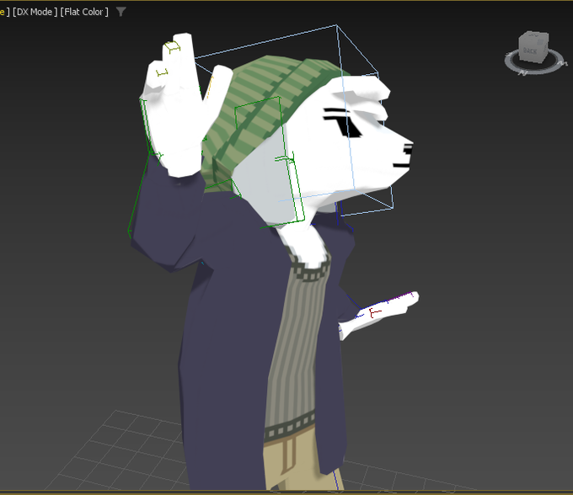
캐릭터 리깅 마무리 & 텍스쳐 매핑

Slide 4
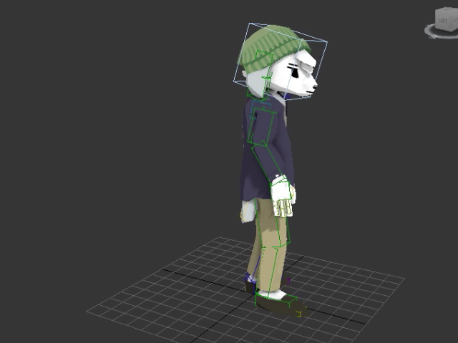
캐릭터 리깅 마무리 & 텍스쳐 매핑

Slide 5
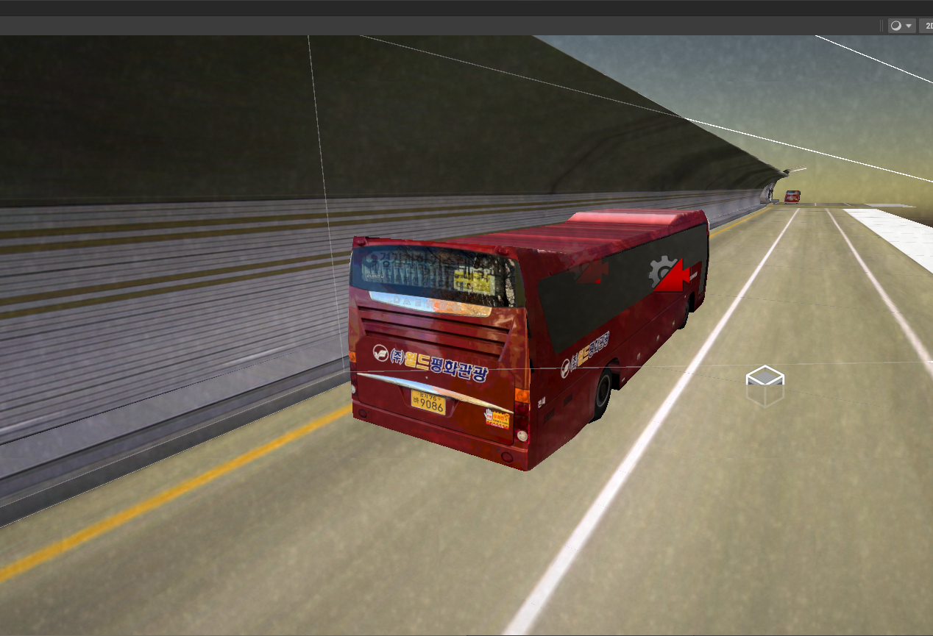
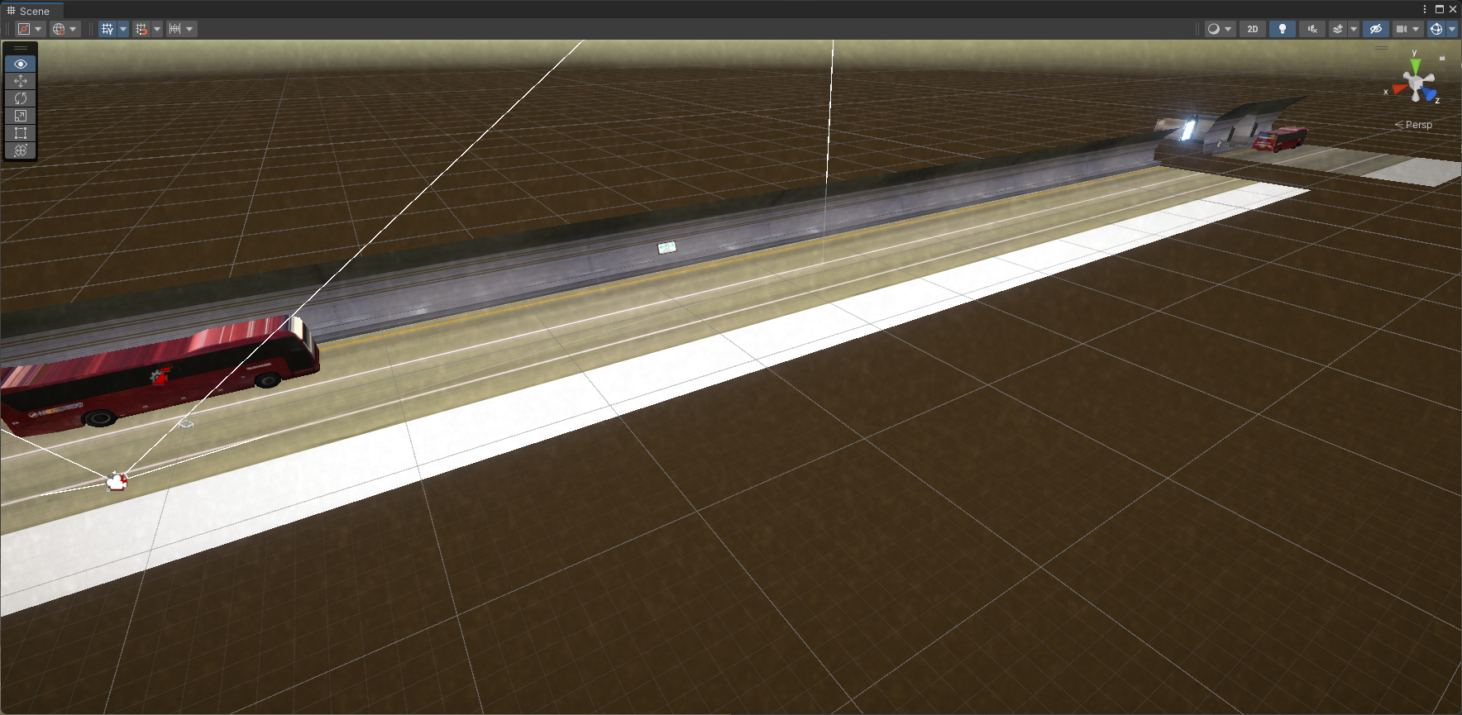
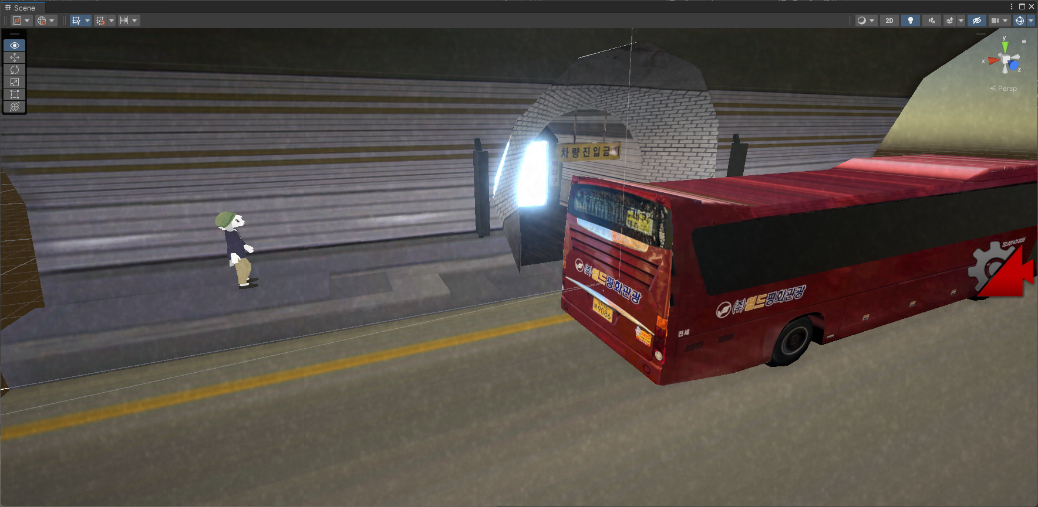
배경 구성

Slide 6
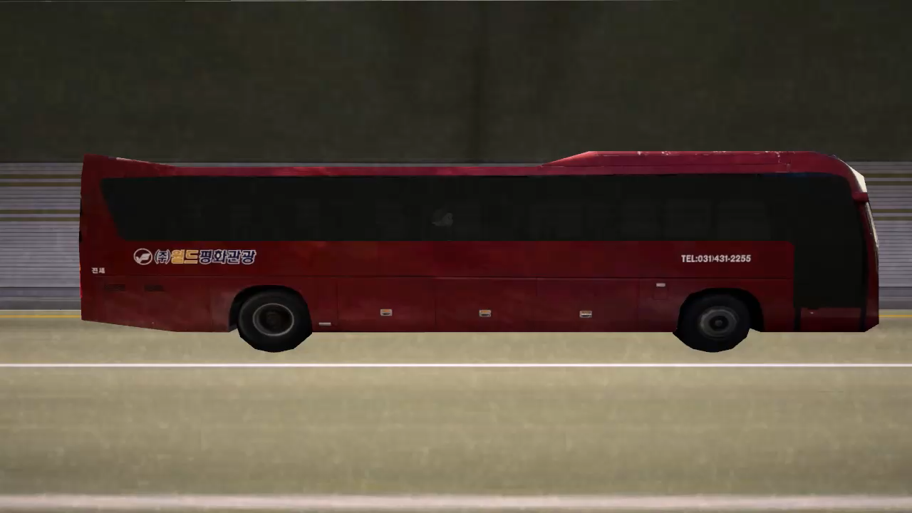
클립 1

Slide 7
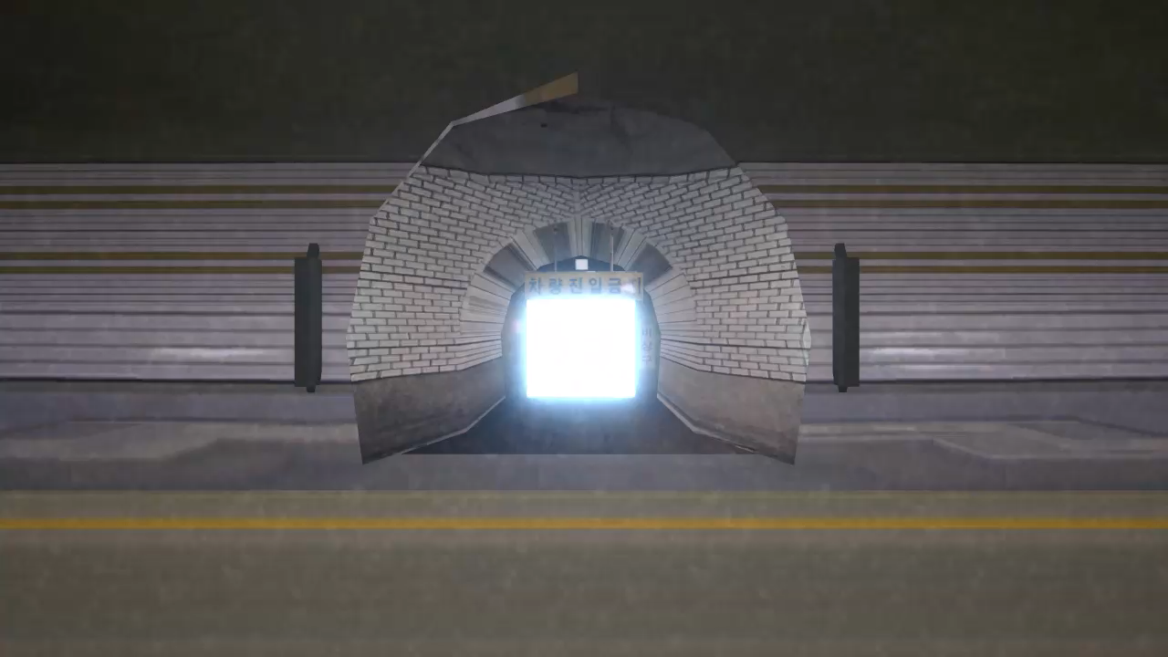
클립 2

Slide 8
느낀 점
씬 구성을 먼저 만들고 나니, 앞으로 신경 써야할 부분과 신경을 안 써도 되는 부분을 확인할 수 있어서 좋았다.
특히, 텍스쳐 매핑이 힘들어서 주어진 시간 안에 어떤 텍스쳐에 신경을 써야하는지 확인할 수 있었다.
버스가 터널을 빠르게 통과하는 부분을 빠르게 지나가는 광원으로 표현하니 인상적이었다.

Slide 9
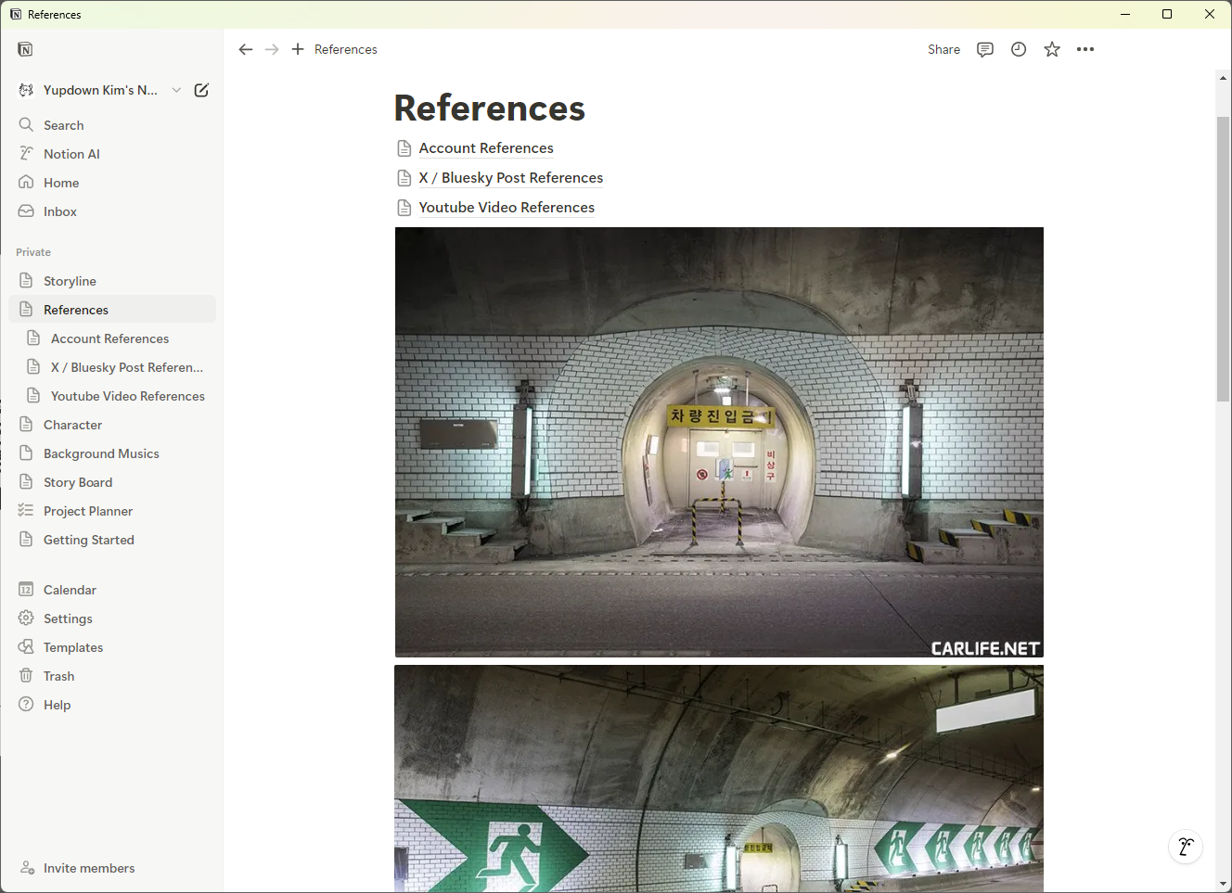
진행 사항
배경 리소스 수집
모델 제작
캐릭터 애니메이션 제작
시네머신 카메라 구성
〈작업 관리를 위한 Notion〉

Slide 10
감사합니다.

